Slide 1

МИНОБРНАУКИ РОССИИ
Федеральное государственное бюджетное образовательное учреждение
высшего образования
«МИРЭА – Российский технологический университет»
РТУ МИРЭА
Институт комплексной безопасности и специального приборостроения
Кафедра КБ-4 «Интеллектуальные системы информационной безопасности»
Практическая работа на тему:
РЕШЕНИЕ ЗАДАЧ КЛАССИФИКАЦИИ И КЛАСТЕРИЗАЦИИ В СРЕДЕ KNIME
Дисциплина: «Технологии интеллектуального анализа данных мониторинга безопасности»
Выполнил: студент группы ББМО-01-21
Павлов Владислав Валерьевич
Проверила:
Латыпова Ольга Валерьевна

Slide 2
Цель работы: формирование навыков решения задач классификации и кластеризации в среде KNIME.
2

Slide 3
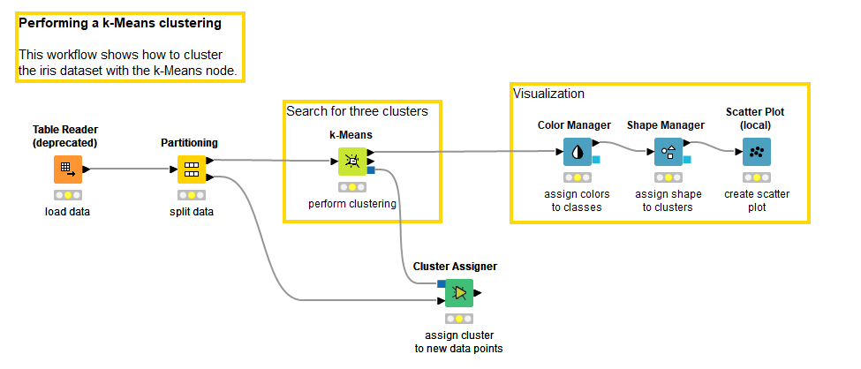
На open source платформе KNIME Analytics Platform был запущен процесс Performing a k-Means clustering (рисунок 1).
Рисунок 1 – Процесс Performing a k-Means clustering на платформе KNIME
3

Slide 4
2. В качестве набора данных был взят типовой набор данных – Iris dataset (Ирисы Фишера). Данный набор данных представляет из себя данные о 150 экземплярах ириса. Экземпляры разделены на 3 вида по 50 штук – Ирис щетинистый, Ирис виргинский, Ирис разноцветный.
Для каждого экземпляра Ириса измерялись 4 характеристики:
длина наружной доли околоцветника;
ширина наружной доли околоцветника;
длина внутренней доли околоцветника;
ширина внутренней доли околоцветника.
4

Slide 5
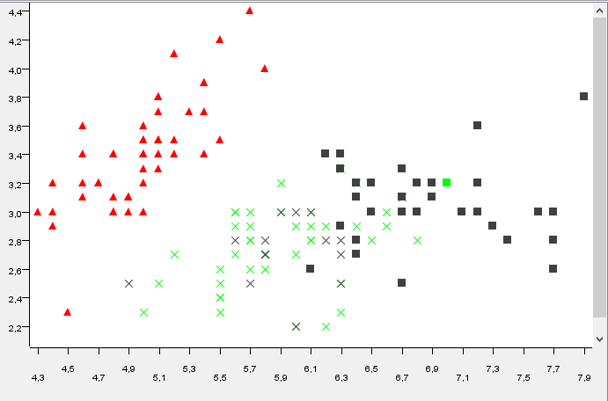
С помощью среды KNIME реализовано рабочее пространство с алгоритмом k-means.
Результат работы алгоритма k-means представлен на рисунке 2. Красный – Ирис щетинистый, зеленый – Ирис разноцветный, черный – Ирис виргинский.
Рисунок 2 – Результат работы алгоритма k-means
5

Slide 6
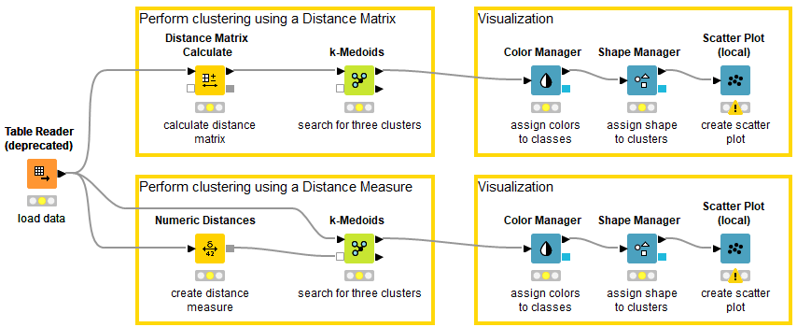
3. Далее на основании того же набора данных Ирисов – Iris dataset (Ирисы Фишера) в среде KNIME было импортировано рабочее пространство Performing a k-Medoids Clustering на основе алгоритма k-medoids (рисунок 3).
Рисунок 3 – Процесс Performing a k-Medoids Clustering на платформе KNIME
4

Slide 7
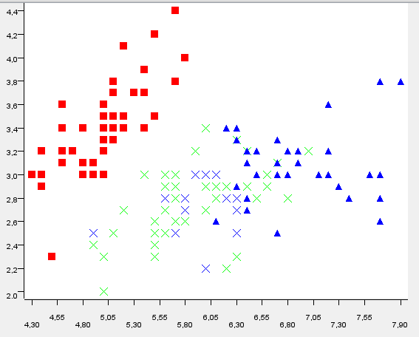
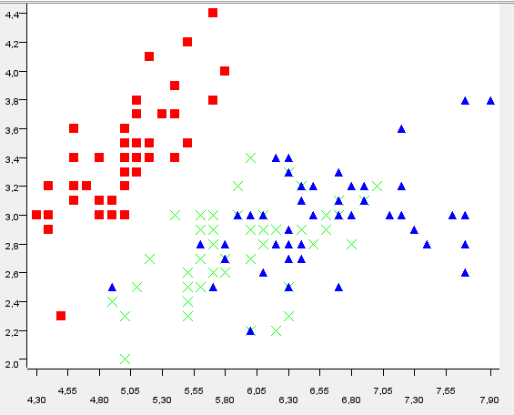
Результат работы алгоритма представлен на рисунке 4-5.
Рисунок 3 – Результат с матрицей расстояний
Рисунок 3 – Результат с числовым расстоянием
4

Slide 8
Как можно заметить по рисункам 4-5 результат работы алгоритма k-medoids не отличается от результата работы алгоритма k-means.
4

